Slide 1
TIẾT 1 – BÀI 4 ĐẠO ĐỨC VÀ KỈ LUẬT
-GIÁO DỤC CÔNG DÂN 7-

Slide 4
b)
a)

Slide 5
1. Đạo đức là gì?
Là những quy định, những chuẩn mực ứng xử của con người với người khác, với công việc, với thiên nhiên và môi trường sống, được mọi người ủng hộ và tự giác thực hiện.

Slide 6
Hãy chỉ ra những hành động của Bác thể hiện Bác là người có tính kỷ luật

Slide 7
2. Kỉ luật là gì?
Là những quy định chung của một cộng đồng hoặc của một tổ chức xã hội ( nhà trường, cơ quan…) yêu cầu mọi người phải tuân theo nhằm tạo ra sự thống nhất hành động để đạt chất lượng, hiệu quả trong công việc.

Slide 8
3. MỐI QUAN HỆ GIỮA ĐẠO ĐỨC VÀ KỈ LUẬT
01
02
Người sống có đạo đức là người biết tuân thủ kỉ luật.
Người chấp hành tốt kỉ luật là người sống có đạo đức.

Slide 9
CHỌN ĐÁP ÁN TƯƠNG ỨNG VỚI HÌNH ẢNH
A.
B.
biểu hiện đạo đức
thiếu đạo đức
C.
D.
biểu hiện tính kỉ luật
thiếu kỉ luật

Slide 10
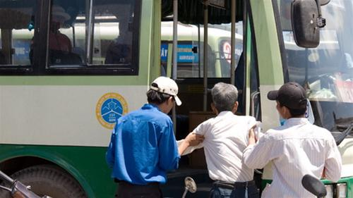
Giúp đỡ cụ già lên xe buýt
=> Biểu hiện đạo đức
A.
B.
thiếu đạo đức
biểu hiện đạo đức
C.
D.
thiếu kỉ luật
biểu hiện tính kỉ luật

Slide 11
Xem bài bạn khi làm kiểm tra
=> Biểu hiện vi phạm đạo đức và kỉ luật
A.
B.
thiếu đạo đức
biểu hiện đạo đức
C.
D.
thiếu kỉ luật
biểu hiện tính kỉ luật

Slide 12
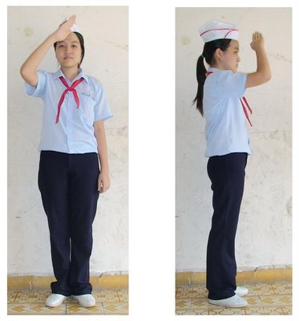
Tác phong đội viên thực hiện đúng nội quy nhà trường
=> Biểu hiện kỉ luật
A.
B.
thiếu đạo đức
biểu hiện đạo đức
C.
D.
thiếu kỉ luật
biểu hiện tính kỉ luật

Slide 13
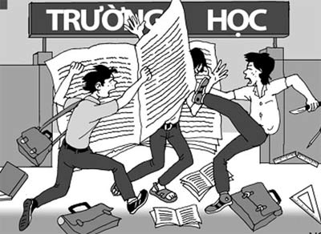
Học sinh đánh nhau
=> Biểu hiện thiếu kỉ luật, thiếu đạo đức
A.
B.
thiếu đạo đức
biểu hiện đạo đức
C.
D.
thiếu kỉ luật
biểu hiện tính kỉ luật

Slide 14
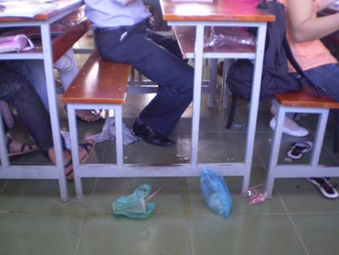
Xả rá trong lớp học
=> Biểu hiện thiếu kỉ luật, thiếu đạo đức
A.
B.
thiếu đạo đức
biểu hiện đạo đức
C.
D.
thiếu kỉ luật
biểu hiện tính kỉ luật

Slide 15
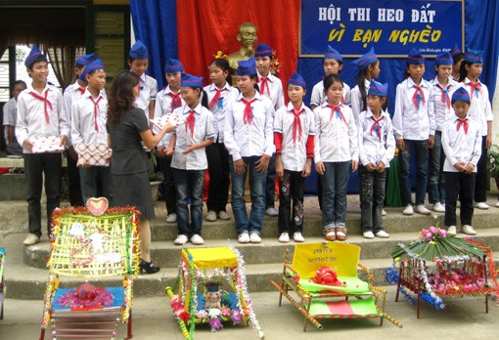
Tham gia phong trào Nuôi heo đất giúp bạn khó khăn
=> Biểu hiện đạo đức
A.
B.
thiếu đạo đức
biểu hiện đạo đức
C.
D.
thiếu kỉ luật
biểu hiện tính kỉ luật

Slide 16
3. Ý nghĩa của đạo đức và kỉ luật
phát triển lành mạnh
tôn trọng, quý mến
Định hướng đúng đắn trong cuộc sống
cảm thấy thoải mái
Ổn định và phát triển xã hội

Slide 17
THANKS!

Slide 18
ALTERNATIVE RESOURCES

